Slide 1
È possibile garantire la salute contenendo la spesa sanitaria?
L’esperienza dei Piani di Rientro
Dott.ssa Simona Carbone Roma, 17.06.2019

Slide 2
L’anno zero della Sanità italiana: nel 2007 il SSN in sostanziale default
I conti sono fuori controllo in molte Regioni. Si rileva un eccessivo ricorso all'ospedale. I LEA non sono garantiti in modo uniforme sul territorio nazionale.
Il 72,3% del disavanzo era concentrato in 7 Regioni (Abruzzo, Campania, Lazio, Liguria, Molise, Sicilia e Sardegna)
Fondo Sanitario Nazionale
Il FSN era in grado di coprire il 95% della spesa sanitaria
Griglia LEA
Punteggio assegnato alle Regioni in sede Monitoraggio all'adempimento "Mantenimento dell'erogazione dei LEA"
Risultato di esercizio
-5,05
€ Mld 2007 Italia
-3,65
€ Mld 2007
Regioni PdR*
98
€ Mld 2007
156
Punteggio medio Italia
141
Punteggio medio Regioni PdR*
di cui
vs
Posti letto
Il numero di posti letto complessivo ammontava a 259.476
Numero di strutture
Il numero di strutture di ricovero pubbliche e private era pari a
Giornate di degenza
Le giornate di degenza per 1.000 abitanti definiscono la propensione al ricorso all'ospedale
4,3
per 1.000 abitanti
1.197
1.229,4
per 1.000 abitanti
Fonti: Conto economico degli enti sanitari locali (CE); Annuario Statistico 2007; Griglia LEA 2007; Rapporto annuale sull’attività di ricovero ospedaliero, Dati SDO 2007

Slide 3
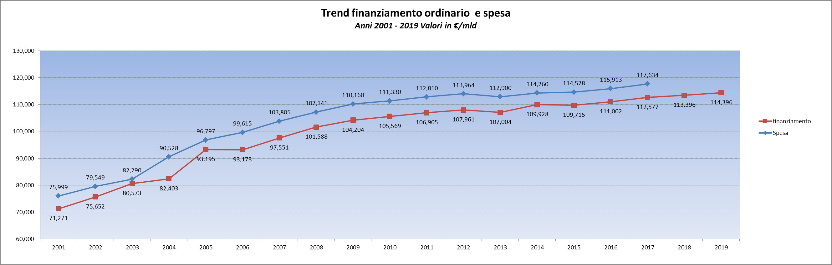


L’andamento della spesa e del finanziamento dal 2001 ad oggi
La spesa del SSN: la spesa complessiva 2017 è stata pari a 117,634 mld/€ con un incremento dell’1,5% rispetto all’anno precedente. La dinamica della spesa ha avuto un significativo rallentamento.
Il Finanziamento del SSN: le risorse stanziate per l’anno 2018 sono state pari a 113,404 mld/€, il livello di finanziamento mantiene un andamento tendenzialmente incrementale su base annua, nel rispetto del principio in base al quale le variazioni percentuali su base annua del livello di finanziamento a carico dello Stato, devono essere ancorate alla variazione % del PIL nominale. Il rapporto tra finanziamento complessivo del SSN e PIL è pari al 6,4%, sostanzialmente costante negli ultimi anni.
Variazione media annua (2001-2006)
+ 6%
Variazione media annua (2007-2017) +1,5%

Slide 4
Nel 2007 nascono i Piani di Rientro
I programmi operativi di riorganizzazione, di riqualificazione, di potenziamento del Servizio sanitario regionale (successivamente chiamati Piani di rientro) nascono con la Legge finanziaria del 2005 (Legge 311/2004) e sono allegati ad accordi stipulati dai Ministri della salute e dell’economia e delle finanze con le singole Regioni.
A partire dal 2007, lo Stato prevede che le Regioni con un disavanzo nel conto economico, vengano sottoposte ai "Piani di Rientro": programmi di ristrutturazione industriale finalizzati a ristabilire l'equilibrio economico-finanziario nella continua erogazione dei Livelli Essenziali di Assistenza.
Hanno coinvolto dieci Regioni su venti
a partire dal 28 febbraio 2007
Le Regioni in PdR sono affiancate dal Governo nelle attività di programmazione, gestione e valutazione dei SSR
Regioni in PdR
MDS
Regioni in PdR "leggero"
MEF
Regioni
affiancano
Regioni uscite dal PdR nel 2016
Regioni uscite dal PdR nel 2010
Monitoraggio
per analizzare l'evoluzione dei SSR
Regioni NON in PdR
Formale
Sostanziale
    Approvazione dei provvedimenti
    Riunioni di verifica degli obiettivi
    Risultato di gestione (avanzo/disavanzo)
    Analisi degli effetti delle manovre realizzate sul contenimento dei costi
    Analisi degli effetti delle manovre realizzate sui Livelli Essenziali di Assistenza (LEA)

Slide 5
La "responsabilizzazione" delle Regioni
Con il Patto della Salute 2007-2009, le Regioni diventano responsabili dei loro disavanzi e vengono siglati i primi Piani di Rientro.
Spesa sanitaria '02-'16
+1%
+5%
CAGR
02-07
08-16
+15%
+7,5%
Farmaceutica H
+5,5%
+1,1%
Medicina generale
-0,5%
-4%
Farmaceutica T
+8,5%
+1,2%
Consumi intermedi
+6,7%
+1,7%
Prestazioni da privato
+4,1%
-0,3%
Personale
Patto della Salute 2007-2009
Fonti: MEF Monitoraggio Spesa Sanitaria 2017

Slide 6
La sottoscrizione dei Piani di rientro e dei Programmi Operativi
Regione | Data stipula PdR | DGR Piano di Rientro | Programmi Operativi 2010 - 2011/12 | Programmi Operativi 2013-2015 | Programmi Operativi 2016-2018
LAZIO | 28 Febbraio 2007 | DGR n. 149 del 06/03/2007 | P.O. 2010 – DCA n. 96/09 P.O. 2011/12 - DCA n. 113/10 | DCA n. 247/2014 | DCA 52/2017
ABRUZZO | 6 Marzo 2007 | DGR n. 224 del 13/03/2007 | P.O. 2010 - DCA n. 77/10 P.O. 2011/12 - DCA n. 22/11 | DCA n. 112/2013 | DGR n. 576/2016 Piano di riqualificazione del SSR
LIGURIA | 6 Marzo 2007 | DGR n. 243 del 09/03/2007 | PdR concluso in data 10 Aprile 2010
CAMPANIA | 13 Marzo 2007 | DGR n. 460 del 20/03/2007 | P.O. 2010 - DCA n. 41/10 P.O. 2011/12 - DCA n. 22/11 e s.m.i. | DCA n. 108 /2014 | DCA 14/2017 *
MOLISE | 27 Marzo 2007 | DGR n. 362 del 30/03/2007 | PO 2010 – DCA n. 17/10 e s.m.i. PO 2011/12 - DCA n. 80/11 e s.m.i. | DCA n. 21/2014 Sospeso dal TAR Molise | DCA n. 52/2016
SICILIA | 31 Luglio 2007 | DGR n. 312 del 01/10/2007 | P.O. 2010/12 - DA n. 3254/10 | D.A. n. 678/2014 | D.A. n. 1351/2017
SARDEGNA | 31 Luglio 2007 | DGR n.30/33 del 02/08/2007 | PdR concluso in data 31 Dicembre 2010
CALABRIA | 17 Dicembre 2009 | DGR n. 908 del 23/12/2009 |  | DCA n. 14/2015 | DCA n. 119/16
PIEMONTE | 29 Luglio 2010 | DGR n. 1-415 del 02/08/2010 |  | DGR n. 25-6992/2013 | PDR concluso a marzo 2017
PUGLIA | 29 Novembre 2010 | DGR n. 2624 del 30/11/2010 |  | DGR n. 1403/2014 | DGR 129/2018
* La Regione Campania ha presentato un Programma operativo 2019-2021 al fine di rientrare nella gestione ordinaria (DCA 99 del 14/12/2018).
Regioni in Piano di Rientro non commissariata
Regioni commissariate

Slide 7
L’affiancamento alle Regioni in Piano di rientro (1/2)
L’affiancamento alle Regioni in Piano di rientro ed il monitoraggio si articola in tre fasi, che accompagnano il percorso di risanamento effettuato dalle Regioni.
Fasi Attuative dei Piani
1
2
3
4
Obiettivi
Provvedimenti regionali
Azioni
Misura degli effetti
Il Piano di rientro/PO definisce ed articola gli obiettivi generali e specifici per il raggiungimento del risparmio atteso e per la riorganizzazione del Sistema Sanitario Regionale nel mantenimento dei LEA .
Gli obiettivi specifici sono attuati attraverso preliminarmente l’adozione di specifici atti.
Le delibere definiscono le azioni necessarie, gli organismi preposti e gli obiettivi da raggiungere.
Sono definiti i parametri di misura e i metodi/sistemi di raccolta delle informazioni necessarie alla quantificazione degli effetti generati dalle manovre.
Monitoraggio formale
Monitoraggio di attuazione
Monitoraggio di sistema

Slide 8
L’affiancamento alle Regioni in Piano di rientro (2/2)
632 pareri sui provvedimenti e sulle azioni regionali (2017)
24 verbali delle riunioni di verifica (2018)
11 incontri tecnici di affiancamento su particolari tematiche (2018)
Le attività di affiancamento, condotte dal Ministero della Salute, si esplicano attraverso la redazione di pareri sui provvedimenti e sugli schemi di provvedimento prodotti dalle Regioni in adempimento agli obiettivi dei Piani di Rientro (pareri espressi dal Ministero della Salute di concerto con il Ministero dell’Economia e Finanze), la verifica trimestrale dei Piani di Rientro effettuata dal Comitato LEA e dal Tavolo degli adempimenti in sede congiunta e in numerosi Incontri Tecnici di Affiancamento su particolari tematiche, svolti anche su richiesta delle Regioni.
In sintesi, si riportano di seguito i dati dell’attività di affiancamento alle Regioni:
Regione | PARERI
 | trasmessi in Regione | riunioni di verifica | Totale
Abruzzo | 37 | 61 | 98
Calabria | 46 | 38 | 84
Campania | 1 | 123 | 124
Lazio | 10 | 115 | 125
Molise | 1 | 31 | 32
Piemonte | 9 | 4 | 13
Puglia | 7 | 89 | 96
Sicilia | 16 | 44 | 60
Totale | 127 | 505 | 632
Regione | I riunione | II riunione | III riunione
Abruzzo | 10-apr-18 | 26-lug-18 | 15-nov-18
Calabria | 27-mar-18 12-apr-18 | 18-lug-18 | 15-nov-18
Campania | 27-mar-18 27-giu-18 | 18-lug-18 | 22-nov-18 17-dic-18
Lazio | 05-apr-18 | 26-lug-18 | 22-nov-18
Molise | 29-mar-17 | 24-lug-18 | 09-ott-18 20-nov- 18
Piemonte | 21-mar-17 | - | -
Puglia | 29-mar-18 | 18-lug-18 | 15-nov-18
Sicilia | 05-apr-18 | 24-lug-18 | 20-nov-18

Slide 9
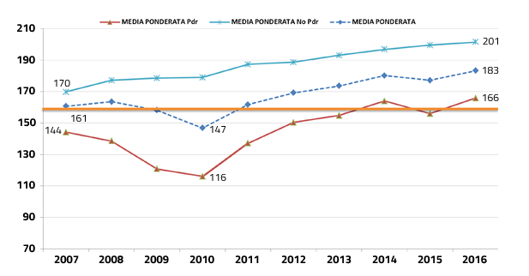
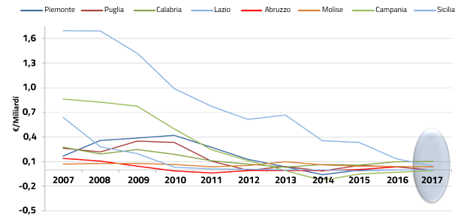
Il monitoraggio dei Piani di Rientro
Le due dimensioni chiave di verifica dell’attuazione dei Piani di Rientro sono la verifica dell’adempimento “Mantenimento dell’erogazione dei Livelli essenziali di assistenza (LEA)”, che avviene attraverso un set di indicatori (Griglia LEA) e l’andamento del disavanzo regionale.
Media ponderata Griglia LEA (2007-2016)
Andamento del disavanzo prima delle coperture nelle Regioni in PdR (2007-2017)
Relativamente all'effetto dei Piani di rientro sui LEA, nella figura sopra si evidenzia l’andamento dei punteggi ottenuti dalle Regioni in PdR e non in PdR in base alla “Griglia LEA”. Nel 2016, la media ponderata dei punteggi delle Regioni in PdR (166) supera la soglia di adempienza (160); soltanto Campania e Calabria si collocano al di sotto.
Con riferimento all’effetto dei Piani di rientro sulla spesa sanitaria, la figura sopra evidenzia l’andamento del disavanzo (prima delle coperture) nelle Regioni in PdR 2007-2017. I dati mostrano dal 2010 un deciso miglioramento: il disavanzo complessivo passa da oltre 4 miliardi di euro nel 2007 a circa 223 milioni nel 2017.

Slide 10
Ambiti di applicazione dei LEA
Gli ambiti di applicazione dei LEA
Stratificazione
Per l'aggiornamento dei LEA e la promozione dell'appropriatezza nel Servizio Sanitario Nazionale
3 macro aree
Comitato LEA
Commissione nazionale LEA
Aggiornamento continuo del contenuto dei LEA, proponendo l'esclusione di prestazioni, servizi o attività divenuti obsoleti e, analogamente, suggerendo l'inclusione di trattamenti che, nel tempo, si sono dimostrati innovativi o efficaci per la cura dei pazienti
Per la verifica dell’erogazione LEA in condizioni di appropriatezza e di efficienza nell’utilizzo delle risorse
SDO
Assistenza sanitaria collettiva in ambienti di vita e di lavoro
Assistenza distrettuale
Adempimenti LEA
La legge di stabilità 2016
Per il monitoraggio e la verifica dei LEA il Comitato LEA utilizza la Griglia LEA che verrà sostituita dal Nuovo Sistema di Garanzia (NSG) composto un sottoinsieme di indicatori per valutare sinteticamente l’erogazione dei LEA
Istituisce la Commissione nazionale dei LEA
Assistenza ospedaliera

Slide 11
L’effetto dei Piani di Rientro sui LEA

Slide 12
Sulla strada giusta: dal rischio default al sostanziale pareggio del 2017
Al 2017 i conti sono in ordine. Si rileva un minor ricorso all'ospedale e un miglioramento dei LEA, sebbene permangano le difformità a livello regionale.
Il disavanzo si è ridotto con un CAGR del -13% dal 2007 al 2017
Fondo Sanitario Nazionale
Il FSN era in grado di coprire il 96% della spesa sanitaria
Griglia LEA*
Punteggio assegnato alle Regioni in sede Monitoraggio all'adempimento "Mantenimento dell'erogazione dei LEA"
Risultato di esercizio
-1,0
€ Mld (2017) Italia
(di cui 0,2 MLD nelle Regioni in piano di rientro)
112,6
€ Mld 2017
177
Punteggio medio Italia
160
Punteggio medio Regioni PdR*
vs
Posti letto
Il numero di posti letto complessivo ammonta 223.340
Numero di strutture
Il numero di strutture di ricovero pubbliche e private è pari a
Giornate di degenza
Le giornate di degenza per 1.000 abitanti si sono ridotte con un CAGR del -2,13%
3,7
per 1.000 abitanti
1.188
1.013
per 1.000 abitanti
Fonti: Conto economico degli enti sanitari locali (CE); Griglia LEA 2015; Flussi HSP 2016; Rapporto annuale sull’attività di ricovero ospedaliero, Dati SDO 2016
*I dati si riferiscono all'anno 2017

Slide 13
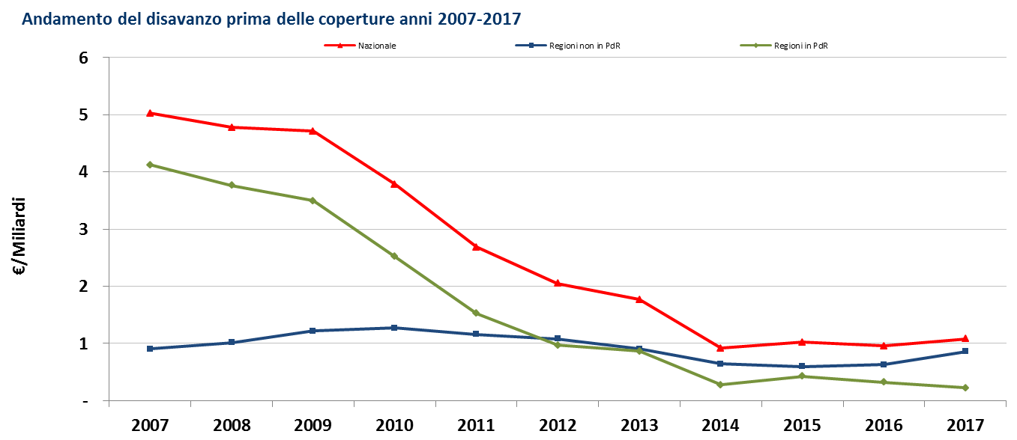
Andamento della spesa sanitaria
Il deficit si attestava nel 2007 ad oltre 5 miliardi di euro l’anno e a oltre 2 miliardi nel 2012. Nel 2017 i bilanci segnano un disavanzo di 1,081 miliardi di euro, con coperture fiscali o di bilancio adeguate. Il sistema quindi è ormai finanziariamente stabile ed economicamente quasi in equilibrio.

Slide 14
L’effetto dei Piani di Rientro sui disavanzi sanitari
La tabella rappresenta l’andamento (prima delle coperture derivanti dal gettito fiscale o dal bilancio regionale) dei risultati di esercizio delle Regioni in PdR dall’anno 2007 all’anno 2017 confrontati con il dato nazionale; i dati delle regioni in PdR evidenziano, dall’anno 2010, un deciso miglioramento.

Slide 15
La riqualificazione della spesa
Sotto un attento controllo del livello Governo centrale, le Regioni in Piano di Rientro hanno ottenuto in termini percentuali risultati migliori delle regioni virtuose.
Trend spesa | in PdR | Non in PdR
2007 - 2016 | +17,3% | +33,0%
2007 - 2016 | -5,2% | +10,1%
2007- 2016 | +10,4% | +19,6%
2007- 2016 | -38,1% | -30,7%
Erogatori privati
  L'intervento ha riguardato la determinazione tetti di spesa e budget per tali soggetti al fine di garantire la programmazione delle cure nell’ambito delle risorse e ad evitare l’insorgere di contenziosi.
Personale
  Le manovre realizzate nelle regioni in Piano di rientro hanno riguardato il blocco del turn over e la rideterminazione dei fondi di contrattazione integrativa.
Beni e servizi
  Le manovre hanno riguardato l'efficientamento nel modello di acquisizione dei beni e servizi in particolare prodotti farmaceutici ed altri beni sanitari (es. centrali di acquisto sovra-aziendali).
Farmaceutica convenzionata
  Ci si è focalizzati sull'introduzione di forme di compartecipazione alla spesa ed il monitoraggio attivo dei consumi (flusso TS) e delle prescrizioni nonché delle esenzioni.

Slide 16
Il confronto tra costi ed erogazione dei LEA (1/2)
Trend Griglia LEA e Consuntivi CE prima delle coperture (2007-2017)
Il grafico riporta i trend dei punteggi della Griglia LEA (in asse delle ascisse) e del disavanzo regionale pro-capite* prima delle coperture (in asse delle ordinate) dal 2007 al 2017.
Il grafico pone in evidenza come si posizionano complessivamente le Regioni in PdR (valore medio) rispetto alle altre regioni non in PdR, sia da un punto di vista dell’erogazione dell’assistenza, sia di gestione economico-finanziaria.
Dal confronto emerge che le Regioni in PdR:
presentano punteggi della Griglia LEA inferiori alle Regioni non in PdR;
fanno registrare un ulteriore significativo miglioramento in termini di erogazione dei LEA, consolidando il superamento della soglia di riferimento, e rimangono stabili nei consuntivi nel periodo in esame rispetto alle Regioni non in PdR.
Punteggio Griglia LEA
Disavanzo pro-capite*
* È stato utilizzato il disavanzo pro-capite regionale al fine di rendere confrontabili Regioni con dimensione della popolazione differente.
Regioni oggetto dell’analisi: Emilia Romagna, Toscana, Umbria. Lombardia, Veneto, Marche, Piemonte, Basilicata, Liguria, Molise, Abruzzo, Lazio, Sicilia, Puglia, Campania, Calabria.

Slide 17
Il confronto tra costi ed erogazione dei LEA (2/2)
Posizionamento Griglia LEA e Consuntivi CE prima delle coperture per Regione (2017) - il dettaglio regionale
Punteggio Griglia LEA
CE Positivo
LEA Inadempienti
CE Positivo
LEA Adempienti
Osservando il posizionamento delle singole Regioni, sottoposte alla verifica degli Adempimenti LEA, emerge un ampia variabilità dei dati del disavanzo regionale pro-capite* e dei LEA per le Regioni in PdR.
Delle Regioni in PdR Puglia e Sicilia hanno un punteggio LEA oltre la soglia e raggiungono l'equilibrio economico.
Le Regioni Abruzzo, Lazio e Molise Campania e Calabria raggiungono la soglia dei LEA, ma non l'equilibrio economico, mentre la Campania non soddisfa i LEA ma è in equilibrio.
Complessivamente soltanto la Regione, Calabria fa registrare un punteggio LEA inferiore alla soglia ed un risultato economico negativo.
Tra le Regioni non in PdR, tutte sono al di sopra della soglia dei LEA, Liguria e Toscana presentano un disavanzo regionale.
Disavanzo pro-capite*
Regioni in PdR
Regioni non in PdR
CE Negativo
LEA Inadempienti
CE Negativo
LEA Adempienti
Soglia Griglia LEA
* È stato utilizzato il disavanzo pro-capite regionale al fine di rendere confrontabili Regioni con dimensione della popolazione differente.

Slide 18
Situazione ad oggi
Nelle Regioni Lazio, Abruzzo, Campania, Sicilia, Calabria e Puglia, i Piani di Rientro stanno proseguendo attraverso i programmi operativi 2016-2018.
Per il Molise è intervenuta una particolare disposizione che ha previsto la definizione di un Programma operativo straordinario 2015-2018.
Le Regioni Liguria e Sardegna hanno concluso il loro piano di Rientro al termine del primo triennio di vigenza 2007-2009; la Regione Piemonte al termine del triennio 2013-2015.
Per la Regione Abruzzo, in data 15 settembre 2016, è stata disposta con Decreto del presidente del Consiglio dei Ministri la conclusione del percorso di commissariamento.
Attualmente le Regioni commissariate sono:
  Campania;
  Lazio;
  Calabria;
  Molise.

Slide 19
L’evoluzione dei Piani di Rientro
Rivedere la governance dei Piani di Rientro
L’attuale governance dei Piani di Rientro prevede una forte responsabilizzazione delle Regioni, sia in termini economici che di garanzia dei LEA e di qualità dei servizi erogati.
Al fine di responsabilizzare le aziende sanitarie nell’attuazione dei Piani di Rientro, si potrebbe prevedere un affiancamento del livello aziendale considerato che le aziende sono responsabili dell’efficiente utilizzo delle risorse per un’appropriata erogazione dei livelli essenziali di assistenza.
Riorganizzazione dell’assistenza territoriale
Il riequilibrio dei ruoli tra ospedale e territorio costituisce uno dei principali obiettivi di politica sanitaria. Il raggiungimento di tali obiettivi richiede di costruire un sistema basato sull'integrazione della rete ospedaliera con la rete dei servizi territoriali.
In tal senso il DM 70/2015 ha definito gli standard qualitativi, strutturali, tecnologici e quantitativi relativi all'assistenza ospedaliera. Al fine di permettere una corretta integrazione tra ospedale e territorio, si prevede di intervenire a livello territoriale avviando il processo di riorganizzazione delle reti strutturali di assistenza in relazione all’assistenza territoriale, come già fatto per l’assistenza ospedaliera.

